Slide 1
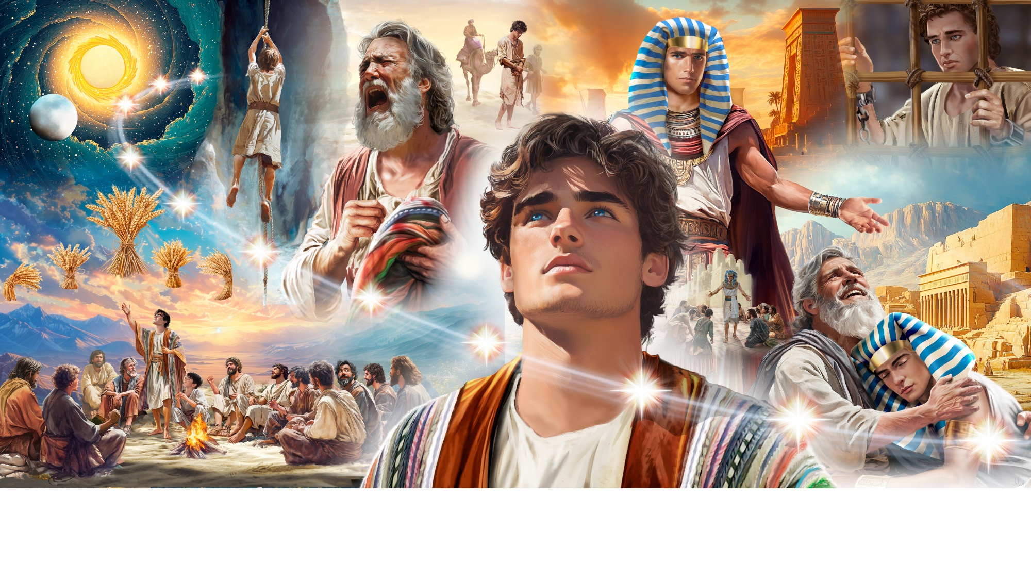
Bem-vindo à Escola Sabatina
Illustration by Jo Card. Copyright © 2024 General Conference Corporation® of Seventh-day Adventists.

Slide 2
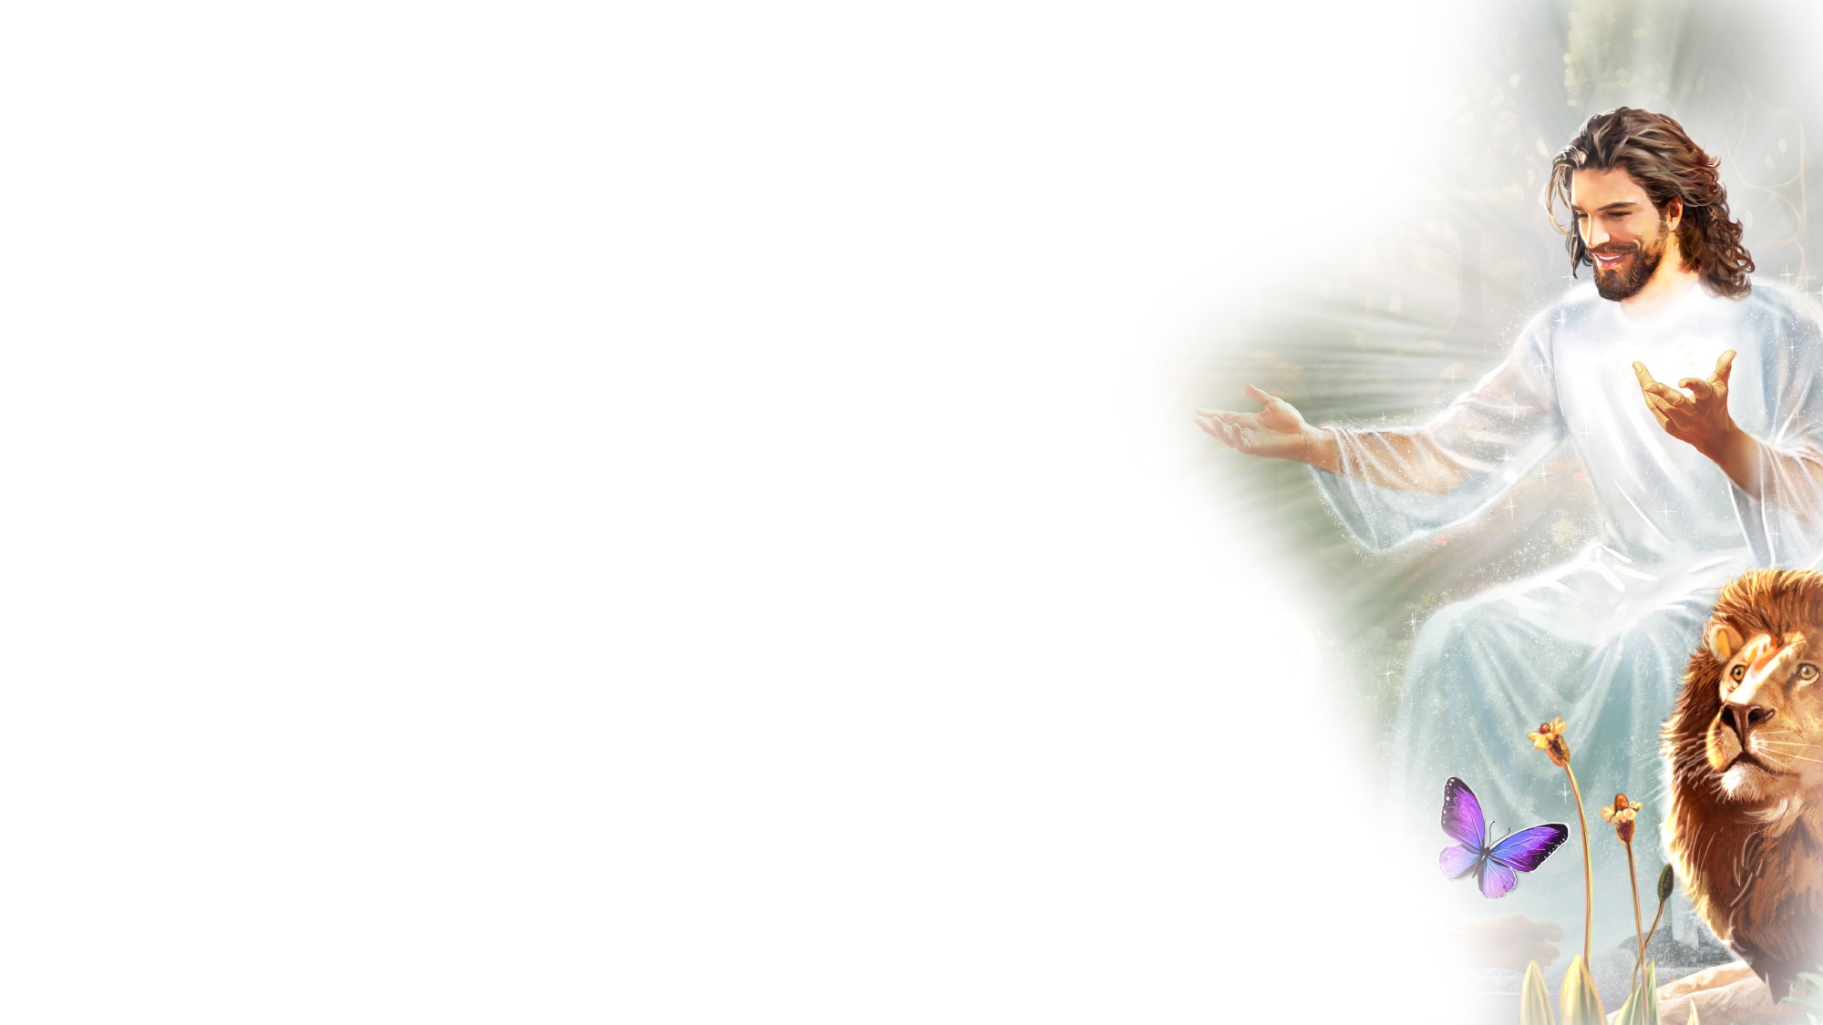
PARA OS QUE CHEGAM MAIS CEDO

Slide 3
Bem-vindo à Escola Sabatina
Illustration by Jo Card. Copyright © 2024 General Conference Corporation® of Seventh-day Adventists.

Slide 4


N’Ele eu posso confiar
ATIVIDADES DE ABERTURA
As promessas de Deus, Ele cumprirá.
Se Ele prometeu, assim fará.
As promessas de Deus, Ele cumprirá.
Se Ele prometeu, assim fará.
Ele é fiel, n’Ele eu posso confiar.
As promessas do meu Deus
p’ra mim são, sim, de amor.
N’Ele eu posso confiar.
(Repetir)
"God Is My Faithful Friend" by Rosie Smith, copyright © 2024 General Corporation® of Seventh-day Adventists.

Slide 5
Escada de Jacó
ATIVIDADES DE ABERTURA
Jacó a sós ficou
Numa pedra se deitou
E ao adormecer
Deus deu-lhe um sonho especial.
De uma escada que alcançava o céu,
E subiam e desciam anjos
Enviados p’ra ajudar Seus filhos
E assim sabermos que não estamos sós.

Slide 6
Escada de Jacó
ATIVIDADES DE ABERTURA
Se o mal me alcançar
Eu não preciso mais temer
Deus me salvará
Como no sonho de Jacó.
De uma escada que alcançava o céu,
E subiam e desciam anjos
Enviados p’ra ajudar Seus filhos
E assim sabermos que não estamos sós.
E assim sabermos que não estamos sós.

Slide 7
Canção do Sábado
ATIVIDADES DE ABERTURA
Criou-nos, salvou-nos,
Ele voltará p’ra nos buscar. (X3)
Jesus és bem-vindo hoje, aqui.
Pai, bem-vindo és neste lugar.
Santo Espírito enche os corações
Neste santo e bom lugar. (X2)
La, la, la, la.
"Sabbath Song" by Alexandria and Leighton Heise, copyright © 2020, Alexandria and Leighton Heise. Used by permission.

Slide 8

PRAYER
ORAÇÃO

Slide 9
Que posso dar ao Senhor?
FOCO NA BÍBLIA
Que posso dar ao Senhor
Que me deu Sua vida?
Posso doar minha oferta em louvor
E em gratidão.
(Continua no próximo slide)

Slide 10
Que posso dar ao Senhor?
FOCO NA BÍBLIA
Seja usada pr’a ajudar
Nos bons planos do Senhor.
Seja multiplicada p’ra
Levar ao mundo o amor de Deus.
(Continua no próximo slide)

Slide 11
Que posso dar ao Senhor?
FOCO NA BÍBLIA
Que posso dar ao Senhor
Que me deu Sua vida?
Posso doar minha oferta em louvor
E em gratidão.
"What Can I Give to the Lord?" by Rosie Smith, copyright © 2025 General Corporation® of Seventh-day Adventists.

Slide 12

FACTO RÁPIDO DA MISSÃO
E QUADRO
DE OFERTAS

Slide 13
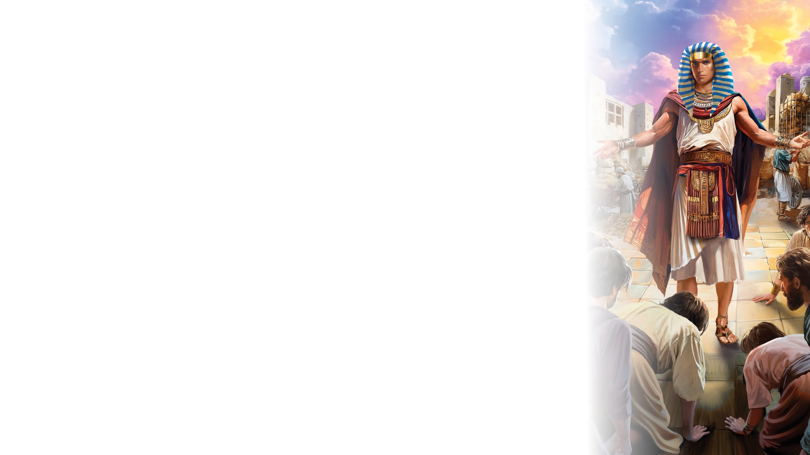
Música da Visita
ATIVIDADES DE ABERTURA
Um novo amigo aqui chegou.
Um novo amigo bem-vindo é.
É uma alegria, meu amigo, ter-te aqui.
Bem-vindo és,
Queremos ver-te outra vez.
Bem-vindo és,
Queremos ver-te outra vez.
“Visitor Song” by Rosie Smith. Copyright © 2025 General Conference Corporation® of Seventh-day Adventists.

Slide 14
Parabéns
ATIVIDADES DE ABERTURA
Parabéns, parabéns, parabéns para ti.
Jesus ama o/a…
Parabéns para ti.
(Repetir)
“Happy Birthday” by Janet Sage, copyright © 2001 North American Division Corporation of Seventh-day Adventists. From Little Voices Praise Him, #39. Used by permission.

Slide 15

ATIVIDADES DE FOCO

Slide 16
GRANDE IDEIA
Porque Deus me perdoa, posso aprender a perdoar os outros.

Slide 17

HISTÓRIA BÍBLICA

Slide 18
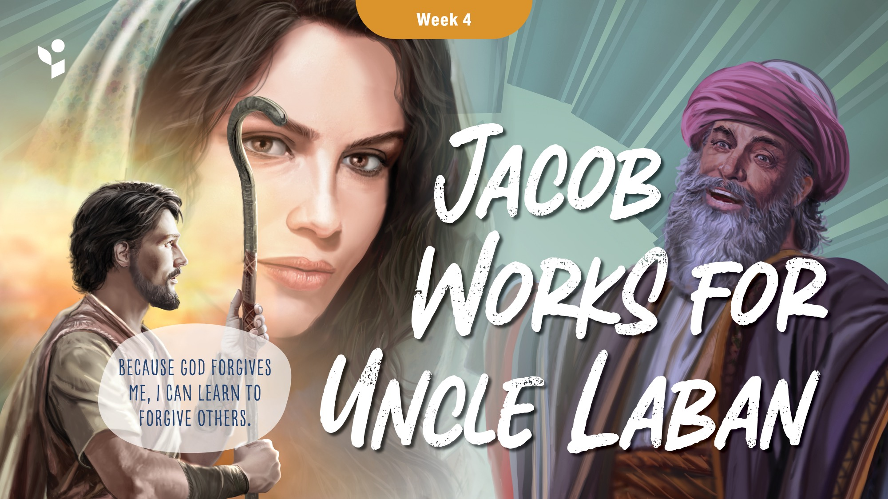


Slide 19
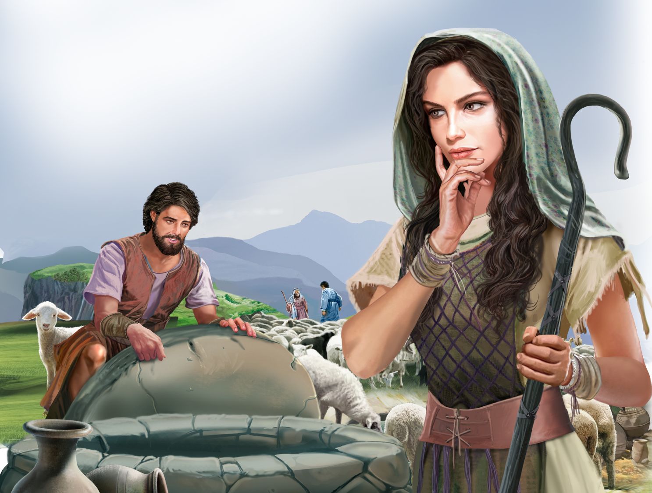
Illustration by Jo Card. Copyright © 2024 General Conference Corporation® of Seventh-day Adventists.

Slide 20

Illustration by Jo Card. Copyright © 2024 General Conference Corporation® of Seventh-day Adventists.

Slide 21
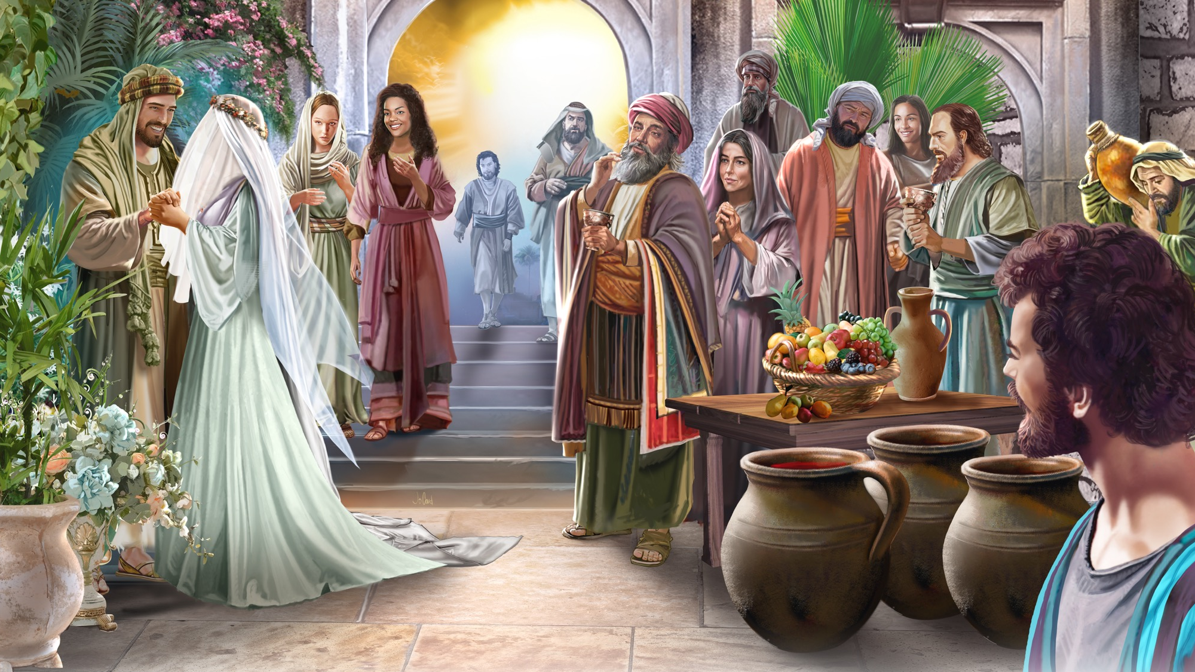
Illustration by Jo Card. Copyright © 2024 General Conference Corporation® of Seventh-day Adventists.

Slide 22
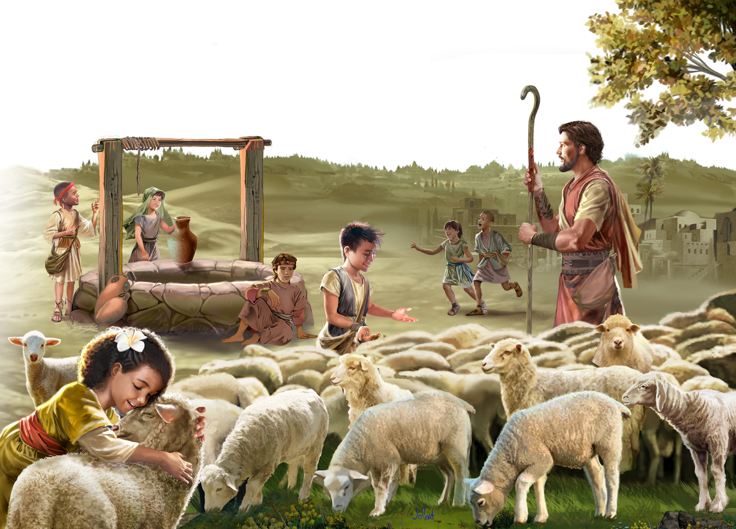
Illustration by Jo Card. Copyright © 2024 General Conference Corporation® of Seventh-day Adventists.

Slide 23
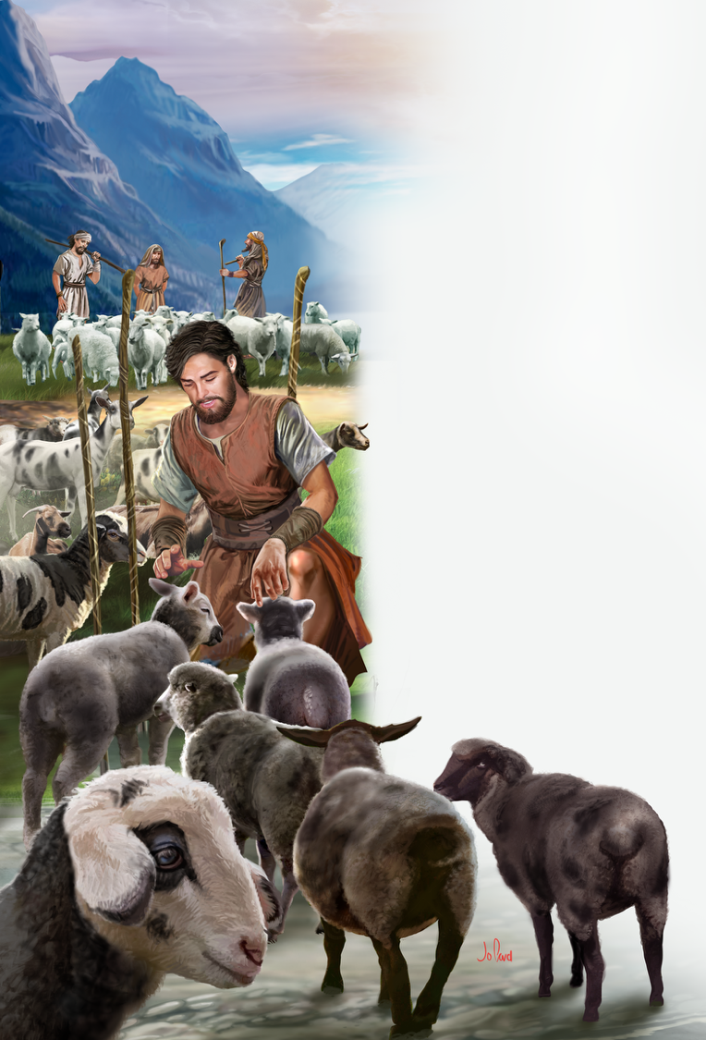
Illustration by Jo Card. Copyright © 2024 General Conference Corporation® of Seventh-day Adventists.

Slide 24
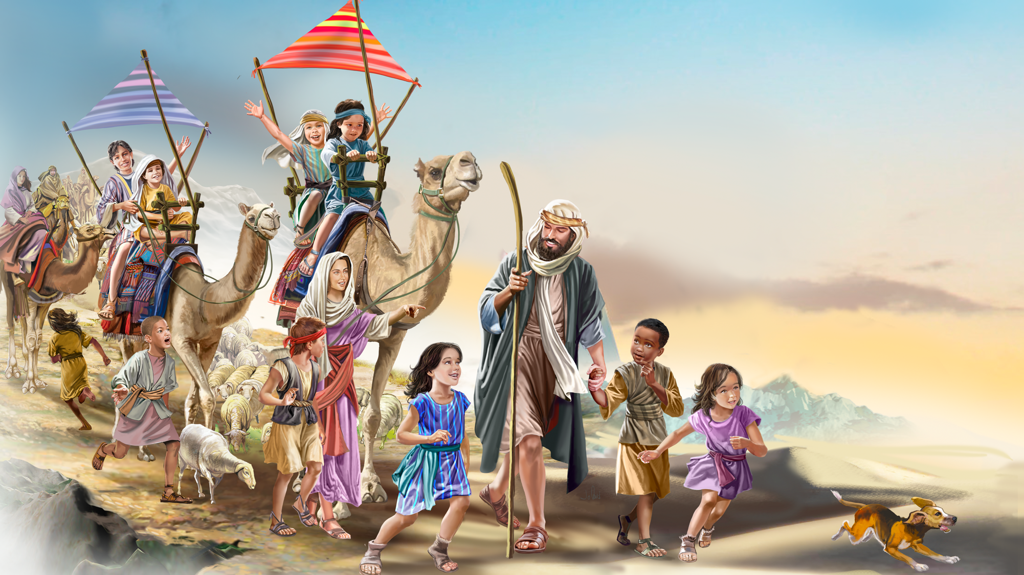
Illustration by Jo Card. Copyright © 2024 General Conference Corporation® of Seventh-day Adventists.

Slide 25
DESCOBRIR A HISTÓRIA

Slide 26


Slide 27
VERSO PARA MEMORIZAR
Pois eu bem sei os planos que estou projetando
para vós, diz o Senhor;
planos de paz,
e não de mal,
para vos dar um futuro
e uma esperança.
Jeremias 29:11

Slide 28
Jeremias 29:11
CANÇÃO BÍBLICA
Pois eu sei os pensamentos que tenho
Sobre ti.
Pensamentos de paz e não de mal
P’ra dar-te o futuro que esperaste.
Jeremias 29 verso 11.
(X3)
"Jeremiah 29:11" music by Rosie Smith, copyright © 2025 General Conference Corporation® of Seventh-day Adventists.

Slide 29

LIÇÃO DA NATUREZA

Slide 30
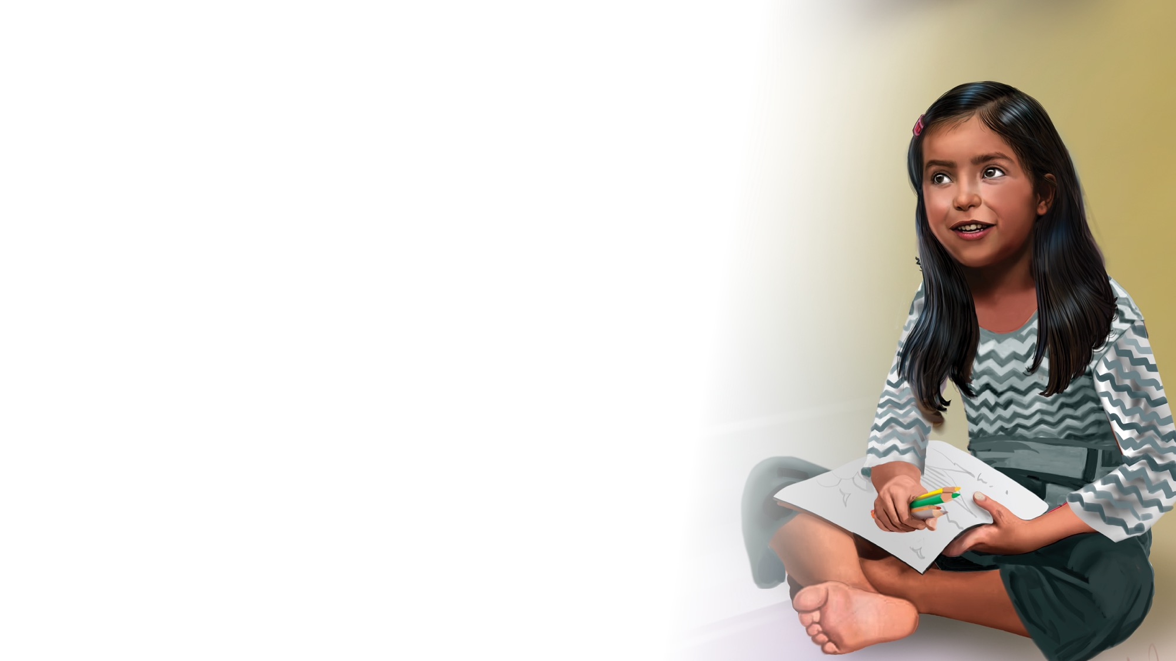
TRABALHO MANUAL

Slide 31

Que Deus te guarde
CANÇÃO DE ENCERRAMENTO
A Escola Sabatina terminou.
Adeus, amigo, por hoje acabou.
A Escola Sabatina terminou.
Adeus, amigo, por hoje acabou.
Que Deus te guarde e a mim também,
Que nos proteja e fique tudo bem.
Que Deus te guarde e a mim também,
Que nos proteja e fique tudo bem.
"God Be With You" by Rosie Smith, copyright © 2025 General Corporation® of Seventh-day Adventists.

Slide 32

DESAFIO MISSIONÁRIO

Slide 33
PRAYER
REVISÃO E ORAÇÃO

